Slide 2
OOP
Object Oriented Programming Foundamental

Slide 3

14 Novembre 2022
Module 0 – Object Oriented Programming Fundamentals
Domanda -> Cosa s’intende per l’acronimo OOP ed in cosa consiste?
L’acronimo OOP sta per Object Oriented Programming -> termine che italianizzato significa Programmazione
orientata agli oggetti.
Consiste in una serie di paradigmi basati sul concetto di raggruppare dati e codice in entità comuni denominati
oggetti.
Lo stile di programmare ad oggetti ha il grande vantaggio notevole di migliorare la produttività di implementare
software complessi, dove si realizzano componenti facili da creare, da manutenere ed anche rivolti ad essere riutiliz-
zati in altri scenari. Molti linguaggi di programmazione conformi a questo stile permettono di realizzare delle librerie
denominate DLL (Dynamic Link library -> Librerie a collegamento dinamico)

Slide 4
14 Novembre 2022
Module 0 – Object Oriented Programming Fundamentals
Paradigmi alla base della programmazione orientata agli oggetti:
INCAPSULAMENTO
EREDITARIETA’
POLIMORFISMO

Slide 5
14 Novembre 2022
Module 0 – Object Oriented Programming Fundamentals
COS’E’ IL PARADIGMA DELL’INCAPSULAMENTO?
Nascondere lo stato interno e la funzionalità di un oggetto e consentire l'accesso solo tramite un set pubblico di funzioni.
Lo stato interno viene cambiato per le proprietà di una determinata entità. Le funzionalità rappresentano i diversi gradi di specializzazione di quella entità (denominati metodi)
A tal riguardo distinguiamo due concetti:
-> Incapsulamento
-> Information Hiding

Slide 6
14 Novembre 2022
Module 0 – Object Oriented Programming Fundamentals
COS’E’ IL PARADIGMA DELL’INCAPSULAMENTO?
What is difference between encapsulation and information hiding?
While data hiding focuses on restricting data use in a program to assure data security, data encapsulation focuses on wrapping (or encapsulating) the complex data to present a simpler view to the user. In data hiding, the data has to be defined as private only. In data encapsulation, the data can be public or private.

Slide 7
14 Novembre 2022
Module 0 – Object Oriented Programming Fundamentals
COS’E’ IL PARADIGMA DELL’INCAPSULAMENTO?
Mentre l'occultamento dei dati si concentra sulla limitazione dell'utilizzo dei dati in un programma per garantire la sicurezza dei dati, l'incapsulamento dei dati si concentra sul wrapping (o incapsulamento) dei dati complessi per presentare una vista più semplice all'utente. Nell'occultamento dei dati, i dati devono essere definiti solo come privati. Nell'incapsulamento dei dati, i dati possono essere pubblici o privati.

Slide 8
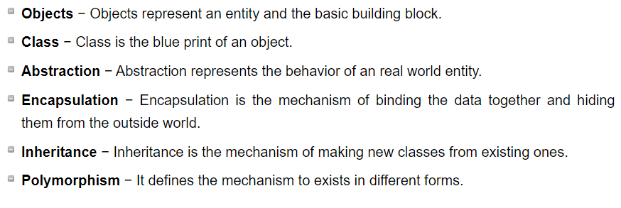
14 Novembre 2022
Module 0 – Object Oriented Programming Fundamentals
TERMINI COMUNI NELLA TRATTAZIONE DELLA PROGRAMMAZIONE
ORIENTATA AGLI OGGETTI:

Slide 9
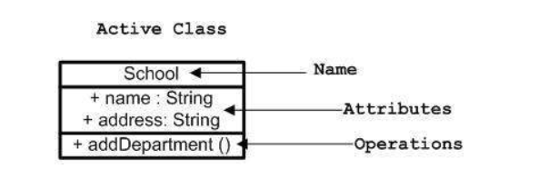
14 Novembre 2022
Module 0 – Object Oriented Programming Fundamentals
Esula da questo modulo la conoscenza dei diagrammi UML (Unified Modeling Language) però ci basiamo su di esso
per rappresentare come si presenta una classe e i suoi relativi membri:
Da questa rappresentazione grafica deriviamo le seguenti
parti caratteristiche:
Name (Nome della classe) -> School
+ (simbolo che indentifica attributi e operations di tipo
pubblico)
Ogni attributo o proprietà è definita da un tipo e un nome
Tutte le operations sono i metodi o gradi di specializzazioni
annoverati nella rappresentazione di quella entità

Slide 10
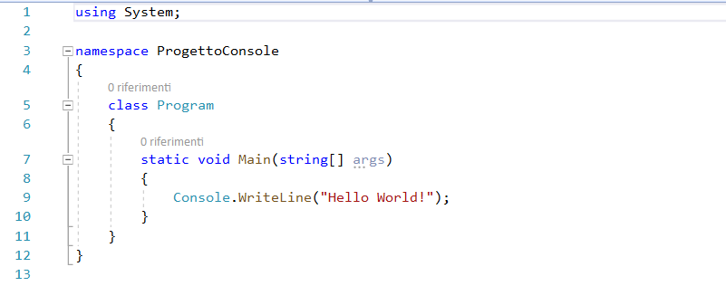
14 Novembre 2022
Module 0 – Object Oriented Programming Fundamentals
Quando si crea un progetto di tipo Console Application possiamo in queste slides mettere in enfasi i seguenti
concetti:
Tutti i costrutti di codice sono organizzati in
Namespace;
La console Application consiste in un metodo
Main statico con un’array di stringhe a livello
di parametro
Per scrivere qualcosa all’interno di una finestra
like «prompt comandi DOS» bisognerà utilizzare
la classe Console
La classe che contiene questo metodo statico
è in modo implicito privata perché non è «marcata»
con il modificatore di accesso public

Slide 11
14 Novembre 2022
Module 0 – Object Oriented Programming Fundamentals
Il ciclo di vita di una entità denominata classe è costituita da:
Una fase di istanza con la parola riservata newù
Istanziando la classe con la notazione dot si accede a tutti i membri (properties, fields, metodi) dichiarati
con modificatore public
Quando si vuole distruggere il riferimento a quella classe si assegna al tipo dichiarato la parola riservata null
(ci sono altre modalità per distruggere un riferimento, ma per il momento utilizziamo questa tecnica)
Si può accedere a tutti i membri (properties, fields e metodi) dichiarati come pubblici anche quando quest’ultimi
vengono dichiarati statici. Di qui la classe diviene statica e per cui non c’è bisogno di effettuare l’operazione di
istanza in quanto quella classe è già «autoistanziata»

Slide 12
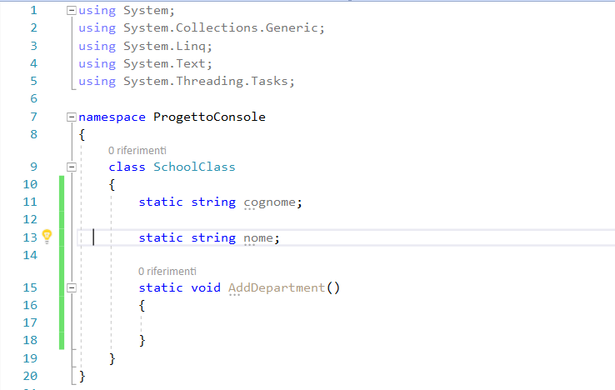
14 Novembre 2022
Module 0 – Object Oriented Programming Fundamentals
Prendendo come punto di riferimento la slides nona, ho
creato in un progetto Console una classe dal nome «SchoolClass»
I membri che non hanno {get; set} si definiscono campi e non
properties di quella classe. E’ una specificità del linguaggio C#
C’è un metodo statico void (membro non di istanza)
Anche i campi dichiarati sono statici e per cui l’accesso ad esso
avviene mediante NomeClasse.<nomecampo>
Non c’è bisogno di istanziare la classe «SchoolClass» per accedere
a tali membri perché tutti i membri sono stati dichiarati con modifi
catore statici.
I membri non sono visibili in quanto di default mancando il modifi
catore public sono di private

Slide 13
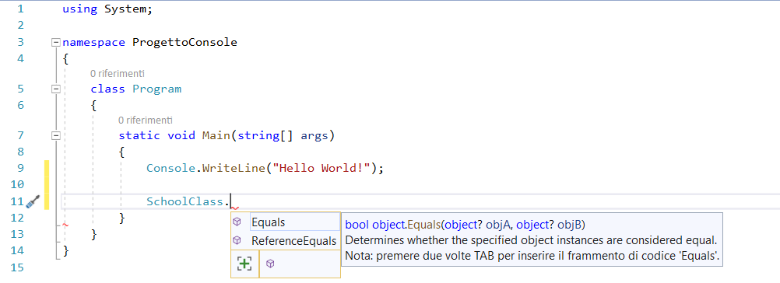
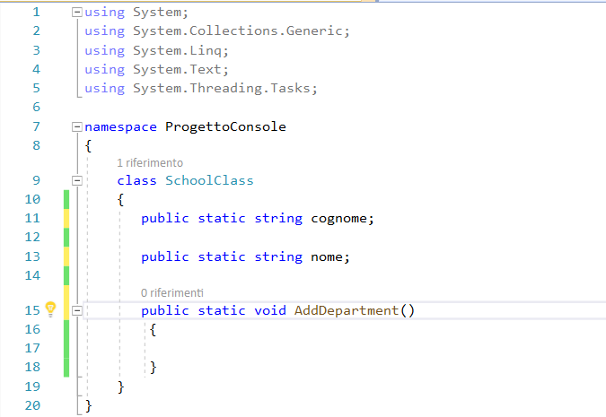
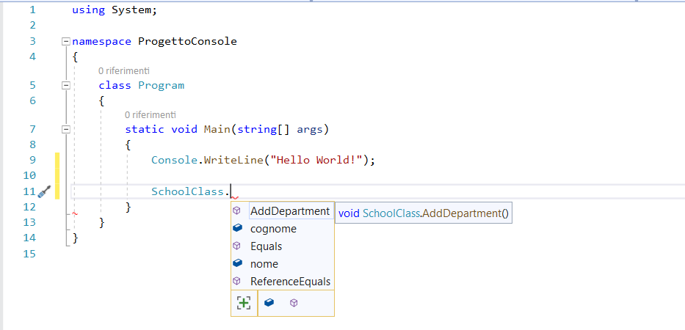
14 Novembre 2022
Module 0 – Object Oriented Programming Fundamentals
Per l’osservazione fatta nella slide precedente, tutti i
membri dichiarati di quella classe non sono visibili dopo
la nomenclatura dot. Se si dovesse aggiungere il modifi-
catore public essi diventano pubblici e per cui visibili

Slide 14
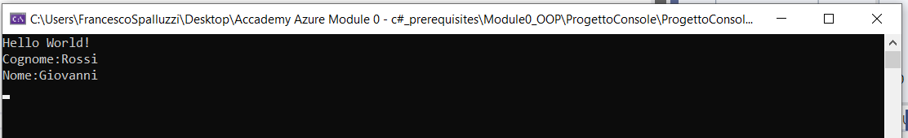
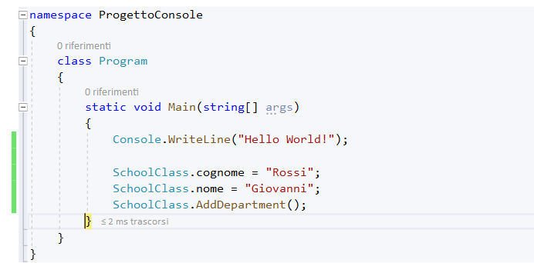
14 Novembre 2022
Module 0 – Object Oriented Programming Fundamentals
La modifica di stato di un membro denominato fields
avviene con una istruzione di assegnazione
Si invoca un metodo al fine di visualizzare le informazioni
assegnate ai campi con la nomenclatura nomemetodo()

Slide 15
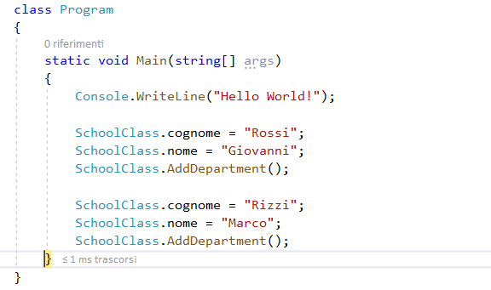
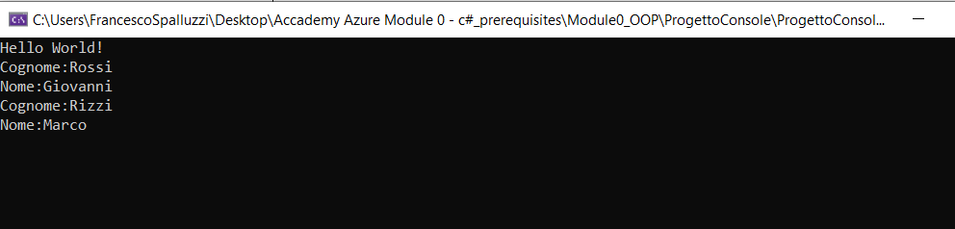
14 Novembre 2022
Module 0 – Object Oriented Programming Fundamentals
Con questo codice vengono eseguite in modo sequenziale
le istruzioni di assegnazione per impostare rispettivamente
un valore per il campo cognome e nome e poi invocato sempre
Il metodo AddDepartment()
I valori precedenti di Rossi e Giovanni vanno persi tra le due
operazioni di assegnazione

Slide 16
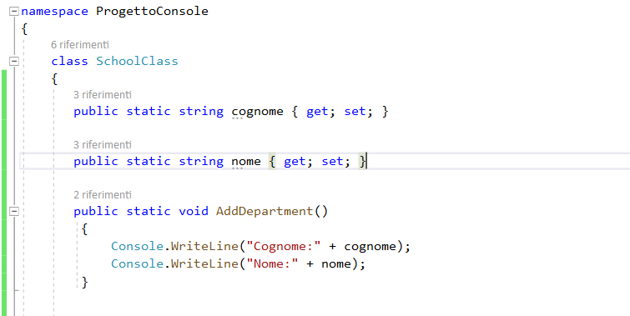
14 Novembre 2022
Module 0 – Object Oriented Programming Fundamentals
Trasformiamo le dichiarazioni di campi in proprietà, in sostanza l’output a run-time non cambia assolutamente

Slide 17
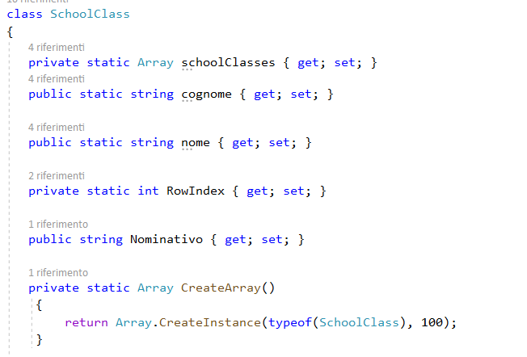
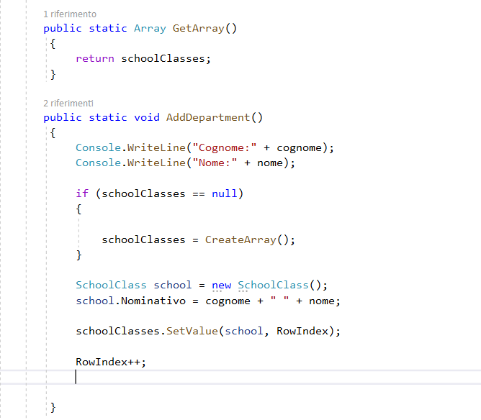
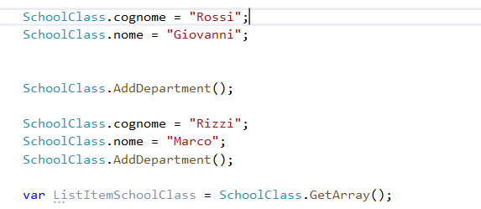
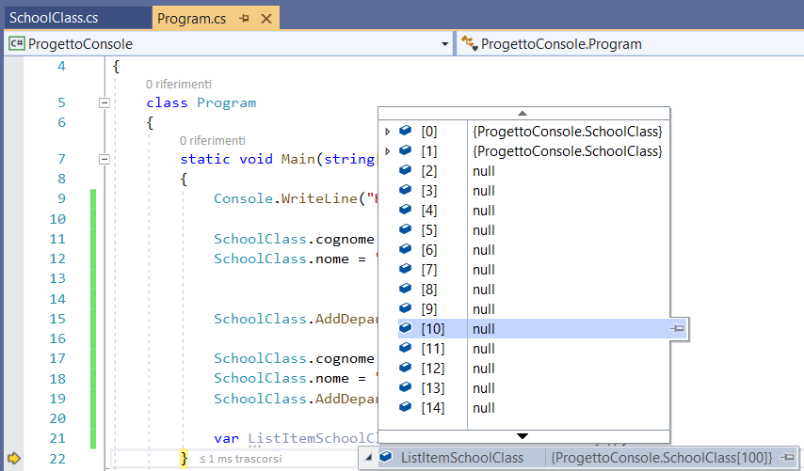
14 Novembre 2022
Module 0 – Object Oriented Programming Fundamentals
Facciamo in modo di modificare la logica di esecuzione del metodo AddDepartment() per fare in modo di
salvare tutte le informazioni assegnate a tali proprietà all’interno di una collection denominata array.

Slide 18
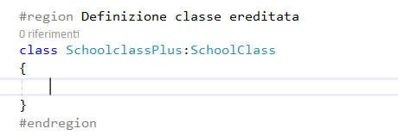
14 Novembre 2022
Module 0 – Object Oriented Programming Fundamentals
Altro paradigma della programmazione orientata agli oggetti è l’ereditarietà: Questo paradigma in sostanza ci permette di estendere le specializzazioni (o funzionalità o comportamenti) della classe base. E’ rivolto a implementare componenti software riusabili partendo da una entità definita appunto classe base
Riprendendo l’esempio precedente se dovessimo
creare una classe rivolta a specializzare diverse
logiche di sviluppo per far interagire l’applicazione
con diverse metodologie di salvataggio dati, potremmo
Invocare il paradigma dell’ereditarietà
La classe School così definita viene detta classe base

Slide 19
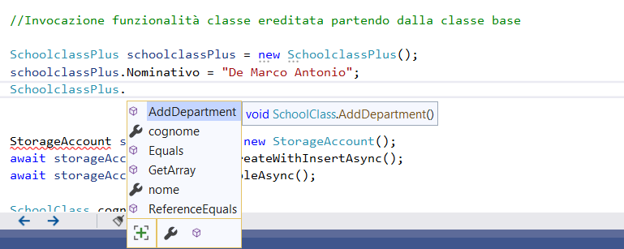
14 Novembre 2022
Module 0 – Object Oriented Programming Fundamentals
La logica implementativa del metodo
AddDepartment prevede la memorizza-
zione delle informazioni in un array,
che di default è preparato per accettare
100 istanze della classe SchoolClass

Slide 20
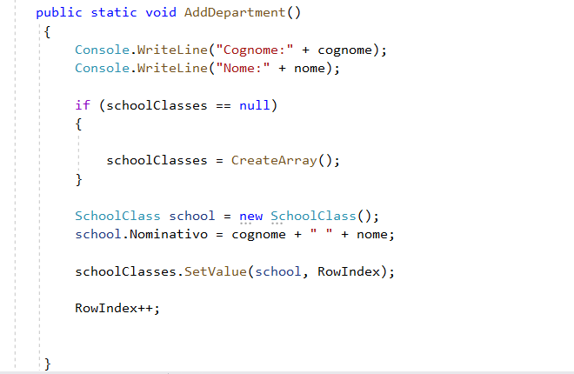
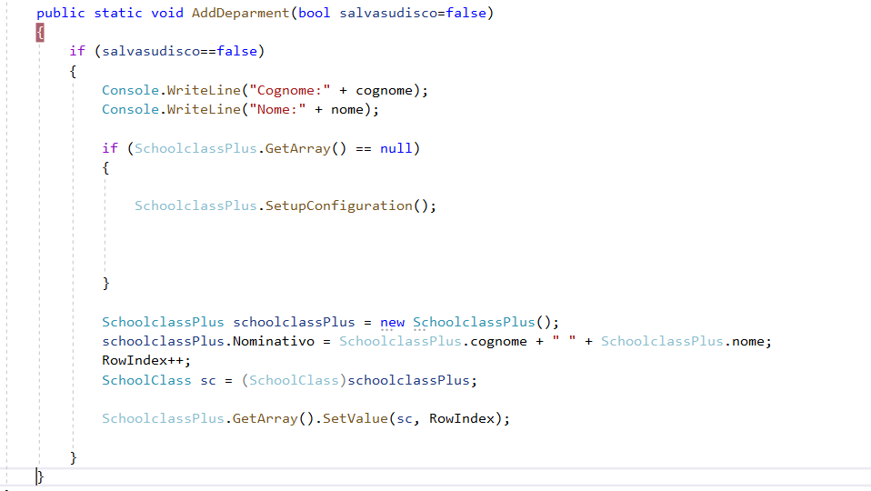
14 Novembre 2022
Module 0 – Object Oriented Programming Fundamentals
Potremmo prevedere nella classe ereditata la possibilità di
creare il metodo AddDepartment passando il parametro
salvasudisco=false

Slide 21
14 Novembre 2022
Module 0 – Object Oriented Programming Fundamentals
L'incapsulamento è un concetto tramite il quale una classe consente di incorporare dati e tutti i metodi (funzioni) che li gestiscono. Ha la possibilità di nascondere questi elementi interni al mondo esterno. Le classi hanno dei meccanismi tali da rendere fruibili questi dati senza che l'utente sia a conoscenza di come sono strutturati. Nella maggior parte dei casi, è cosa positiva non rendere pubblici i dati di una classe perchè un utente (programmatore) deve solamente utilizzarla, non sapere cosa e come i dati sono stati impostati. Il codice del programma non sarà in grado di accedere ai dati della classe. Una classe avrà al suo interno dei metodi (li vedremo più avanti) per renderli disponibili. Cosi facendo, il programmatore della classe potrà modificare liberamente la struttura senza che il codice del programma ne subisca conseguenze.

Slide 22
14 Novembre 2022
Module 0 – Object Oriented Programming Fundamentals
L'ereditarietà è il concetto un pò più complesso della programmazione orienteta agli oggetti. E' la possibilità di creare una classe che eredita le caratteristiche da un'altra classe espandendone le funzionalità. Per esempio possiamo creare una classe generale che chiameremo Autoveicoli che raggruppa tutti i veicoli che hanno in comune alcune proprietà e funzionalità. Possiamo creare una classe Autovettura che eredita le proprietà e funzionalità comuni e in più possiamo aggiungere proprietà e funzionalità tipiche di un'autovettura, per esempio marca, modello, motorizzazione ecc... . Abbiamo quindi creato una classe che ha ereditato le funzionalità dalla classe "genitore" e ne abbiamo espanso le funzionalità aggiungendone di nuove non presenti nella classe "genitore". L'ereditarietà è un concetto molto potente che ci consente di creare oggetti (classi) molto complessi e pieni di funzionalità. Avremo modo di parlarne in modo più approfondito quando creeremo classi personalizzate

Slide 23
14 Novembre 2022
Module 0 – Object Oriented Programming Fundamentals
Il polimorfismo è la capacità di assumere molte forme. Nei programmini che abbiamo visto negli esempi, abbiamo fatto uso di un metodo per stampare sul monitor: Console.WriteLine(".....{0}",var); . L'argomento tra parentesi graffe {0}, si riferisce alla variabile var che dovrà essere stampata. Ma il metodo non sa di che tipo è la variabile che deve stampare. Il metodo in questione è polimorfico cioè si adatta alla maggior parte dei tipi che gli vengono passati. Lo stesso metodo può avere più di una variabile da stampare e lo fa tranquillamente appunto perchè è polimorfica
Il polimorfismo richiama il concetto di Overloading dei gradi di specializzazione di quella entità.
Quindi un metodo che accetta più parametri permette di eseguire comportamenti diversi a seconda dei
parametri passati

Slide 24
14 Novembre 2022
Module 0 – Object Oriented Programming Fundamentals
Definizione di una classe
Per definire una classe, abbiamo bisogno di una intestazione rappresentata dalla parola chiave class e da un corpo che ne racchiude il contenuto, così:
class NomeClasse
{ elementi definiti nel corpo }
dal suo identificatore (Studente), capiamo al volo che si tratta di qualcosa che a che fare con una persona; un altro esempio:
class Autovettura { elementi definiti nel corpo }
anche in questo caso si capisce, dall’identificatore (Autovettura), che avremo a che fare con un veicolo.

Slide 25
14 Novembre 2022
Module 0 – Object Oriented Programming Fundamentals
Definizione di una classe
Una volta creata una classe, non possiamo utilizzarla senza dichiararla. Siamo di fronte ad un tipo particolare di dato che noi abbiamo realizzato (progetto) e da questo dobbiamo creare un oggetto che lo rappresenti e che possiamo utilizzare. La dichiarazione (istanza) di una classe avviene in maniera quasi banale, cioè faremo così:
NomeClasse nomeOggetto = new NomeClasse();
ritornando agli esempi che ho fatto prima, possiamo creare (istanziare) un oggetto Studente che chiameremo Alunno così:
Studente Alunno = new Studente ();
allo stesso modo per un oggetto Autovettura che chiameremo MiaMacchina:
Autovettura MiaMacchina = new Autovettura ();
abbiamo creato due oggetti, Alunno di tipo Studente e MiaMacchina di tipo Autovettura.

Slide 26
14 Novembre 2022
Module 0 – Object Oriented Programming Fundamentals
class Studente
{ // definisco due campi istanza
string nome;
string cognome;
}
Ora la classe ha un aspetto più concreto ma non ancora utilizzabile. Così com’è, pur essendo una classe a tutti gli effetti, se istanziamo un oggetto Alunno, non potremo mai sapere come si chiama. I suoi campi istanza non saranno fruibili dal codice esterno perché così come sono stati dichiarati diventano automaticamente privati (in gergo private) alla classe e nessun codice può accedervi. Qui entrano in gioco i modificatori di accesso. Dobbiamo fare in modo che questi campi istanza diventino pubblici, cioè accessibili a tutto il codice utente.
Questa è la nuova classe:
class Studente
{ // definisco due campi istanza
public string nome;
public string cognome;
}

Slide 27
14 Novembre 2022
Module 0 – Object Oriented Programming Fundamentals
Finalmente ora la nostra classe è pronta per l’uso. Abbiamo inserito il modificatore public con l’intenzione di utilizzare i campi istanza all’esterno della classe e quindi dal nostro programma. Come vedremo più avanti, i campi istanza con modificatore private potranno essere comunque manipolati tramite un costrutto molto semplice. Però adesso concentriamoci sulla nostra classe e vediamo come valorizzare questi campi.
Per prima cosa dovremo istanziare un oggetto dalla classe tramite il quale accederemo ai campi istanza che abbiamo creato, quindi:
Studente Alunno=new Studente();
Per accedere ai campi istanza faremo uso di una particolare notazione, la notazione puntata in questo modo:
Alunno.nome="Mario";
con questa istruzione, abbiamo assegnato al campo istanza nome dell’oggetto Alunno la stringa "Mario".
Allo stesso modo faremo per il cognome:
Alunno.cognome="Rossi";
All’assegnazione di un valore ad una variabile, ne corrisponde anche una lettura e nel nostro caso faremo l’operazione inversa; se avessimo una variabile stringa chiamata per esempio datoNome, potremo valorizzarla leggendo il valore memorizzato nel campo istanza del nostro oggetto:
datoNome=Alunno.nome;
i campi istanza sono delle normali variabili e quindi le possiamo manipolare come sappiamo.
A questo punto della trattazione, non ci resta che scrivere qualche riga di codice per vedere in azione la nostra classe.

Slide 28
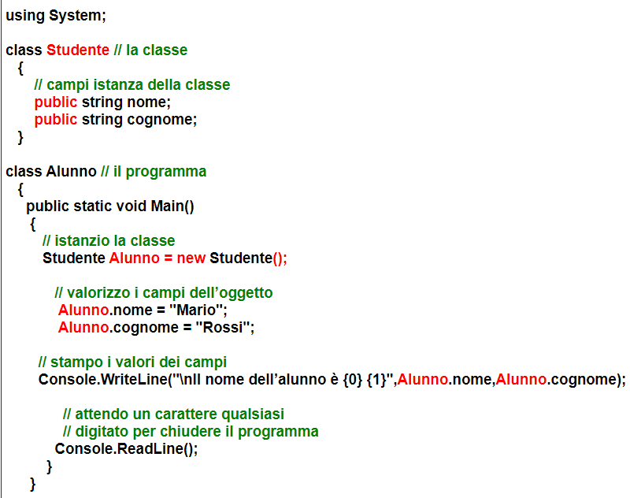
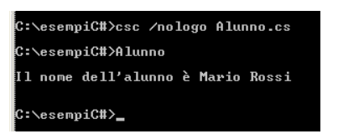
14 Novembre 2022
Module 0 – Object Oriented Programming Fundamentals
Using System significa che utilizziamo tutte le classi di
questo namespace;
Codice sorgente della classe Studente con i suoi membri
(fields nome e cognome)
Le partentesi graffe {0} {1} all’interno del messaggio con
doppi apici del metodo WriteLine della classe Console
stanno a rappresentare che stiamo per passare due
Parametri
L’istanza alla classe Studente si fa con la parola riservata new
Il riferimento della risposta dell’operazione di istanza viene
salvato in Alunno

Slide 29
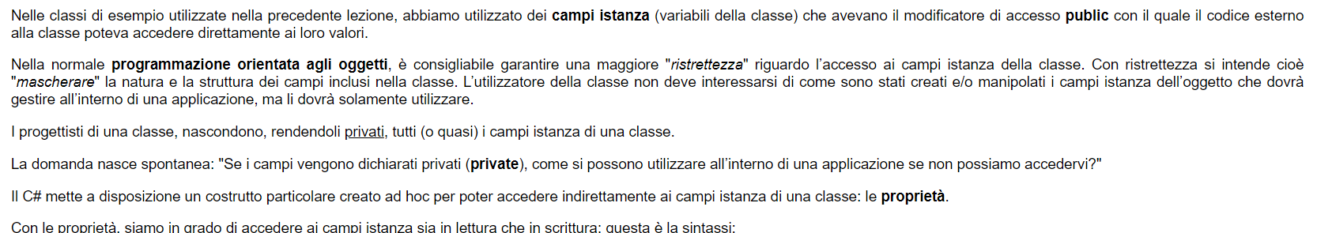
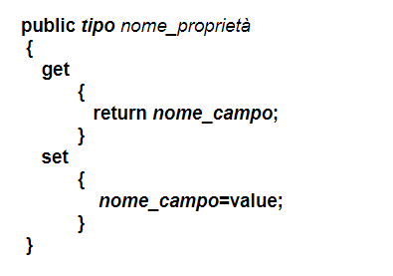
14 Novembre 2022
Module 0 – Object Oriented Programming Fundamentals
Concetto di proprietà e metodi

Slide 30
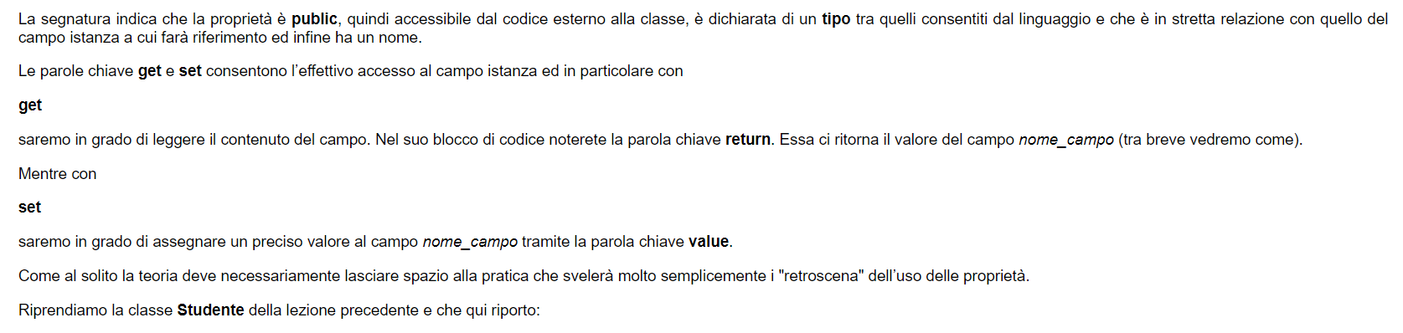
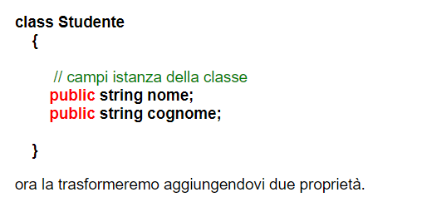
14 Novembre 2022
Module 0 – Object Oriented Programming Fundamentals

Slide 31
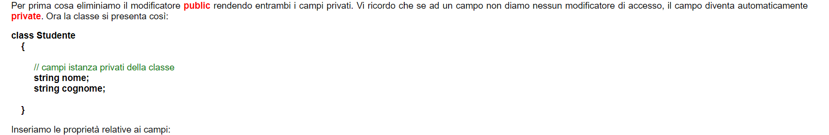
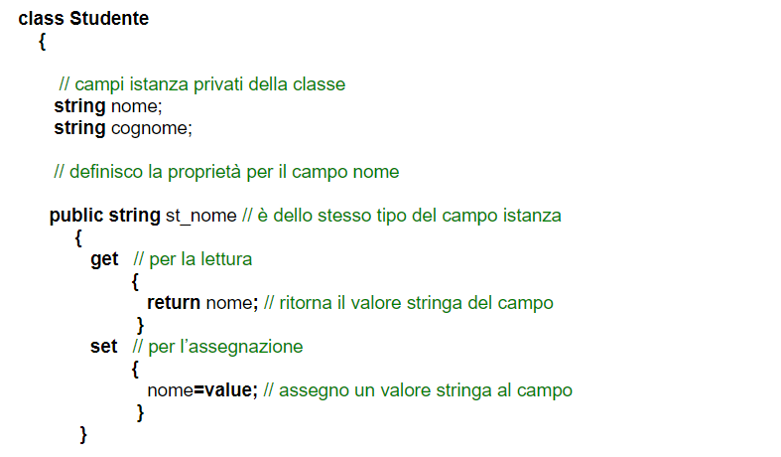
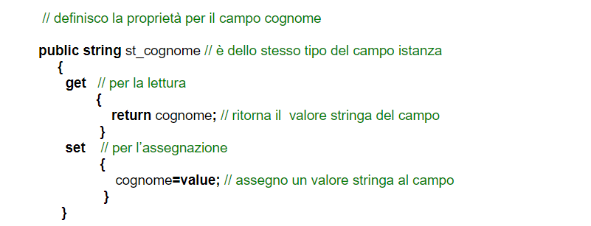
14 Novembre 2022
Module 0 – Object Oriented Programming Fundamentals

Slide 32
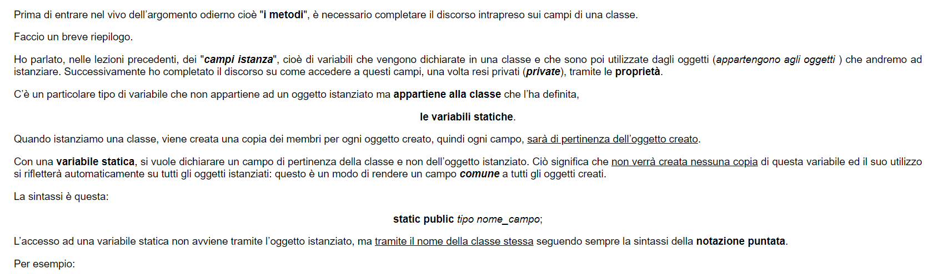
14 Novembre 2022
Module 0 – Object Oriented Programming Fundamentals

Slide 33
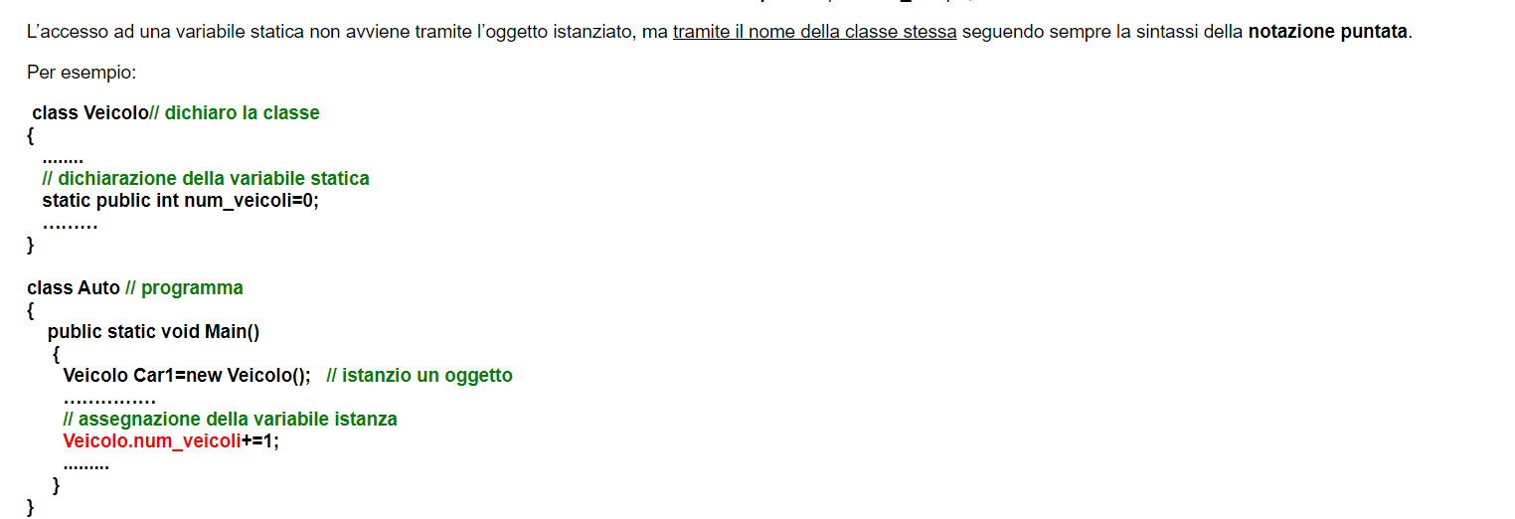
14 Novembre 2022
Module 0 – Object Oriented Programming Fundamentals

Slide 34
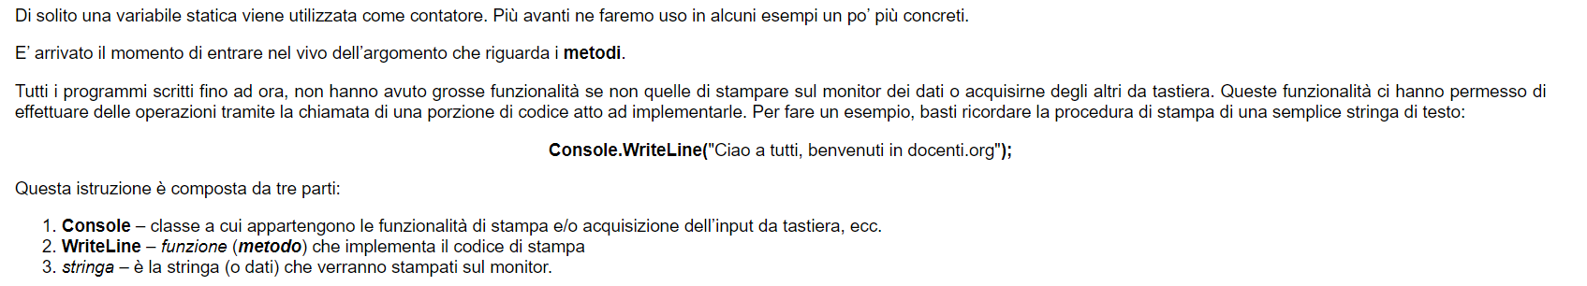
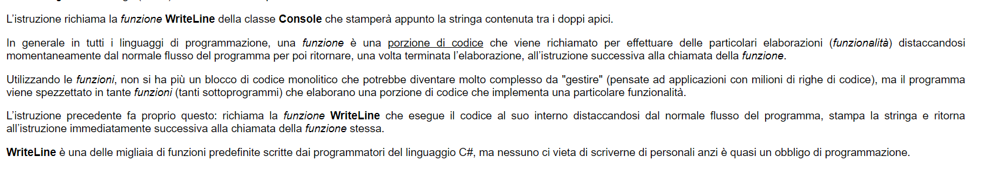
14 Novembre 2022
Module 0 – Object Oriented Programming Fundamentals

Slide 35
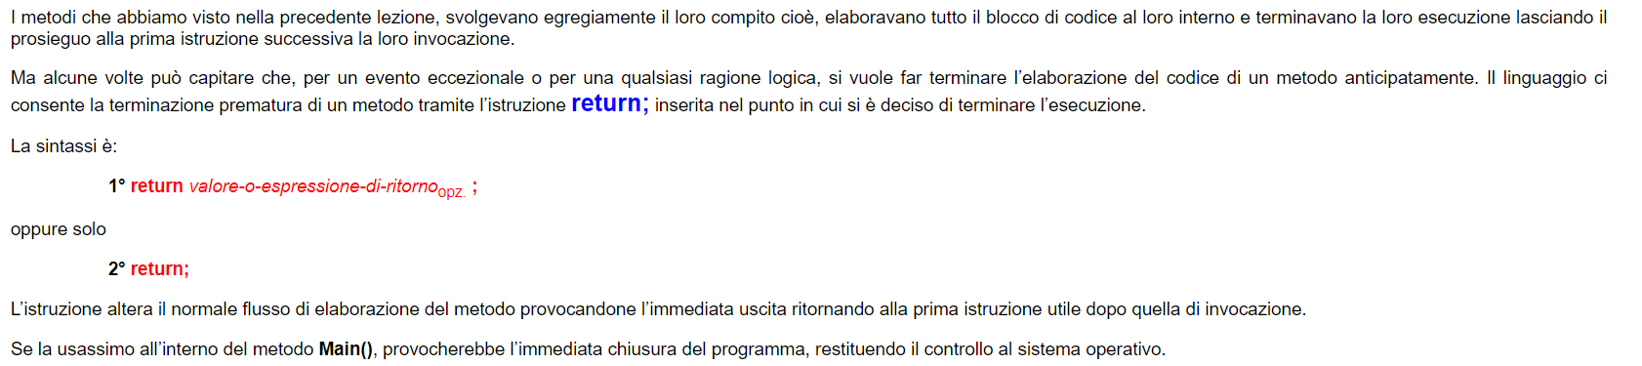
14 Novembre 2022
Module 0 – Object Oriented Programming Fundamentals

Slide 36
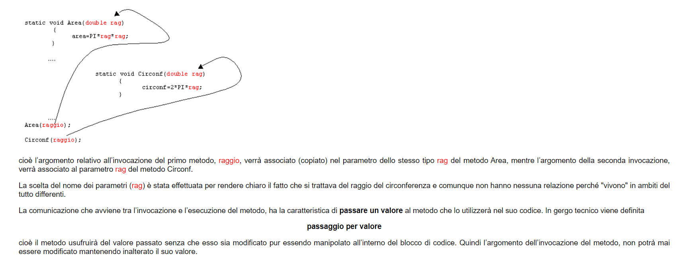
14 Novembre 2022
Module 0 – Object Oriented Programming Fundamentals

Slide 37
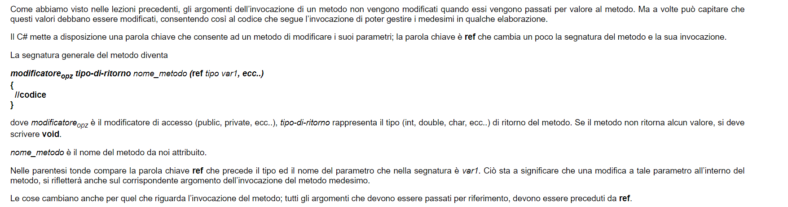
14 Novembre 2022
Module 0 – Object Oriented Programming Fundamentals

Slide 38
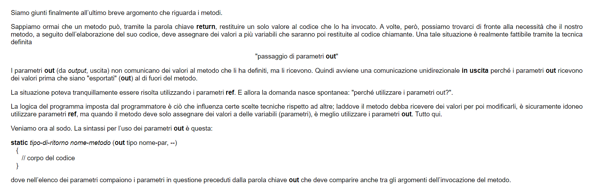
14 Novembre 2022
Module 0 – Object Oriented Programming Fundamentals

Slide 39
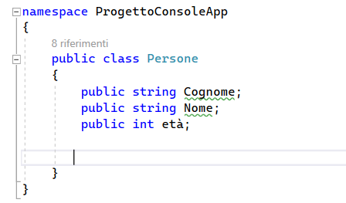
14 Novembre 2022
Module 0 – Object Oriented Programming Fundamentals
Considerazione sul principio di Ereditarietà
Obiettivo : - Rispecializzazione dei metodi della classe base rivolto al riuso dei
componenti software
Abbiamo la seguente classe base:
Classe persone con la rappresentazione
dei seguenti campi
Cognome
Nome
età

Slide 40
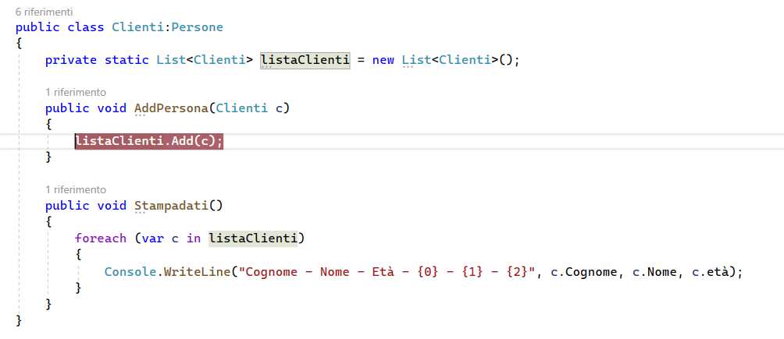
14 Novembre 2022
Module 0 – Object Oriented Programming Fundamentals
Abbiamo la classe derivata Clienti che eredita da Persone
Con l’ausilio del paradigma di ereditarietà, dovremmo
creare per mezzo del Repository Pattern una interfaccia
costituita da due metodi
AddClienti -> Non si chiamerà più AddPersona
StampaDati -> Visualizzerà tutte le istanze di clienti
con le caratteristiche Cognome – Nome – età
Le interfacce sono dei contratti che prevedono la
rappresentazione delle intestazioni di metodi (gradi di
specializzazione di una entità). Queste intestazioni di
metodi troveranno la concreta implementazione nella
classe concreta

Slide 41
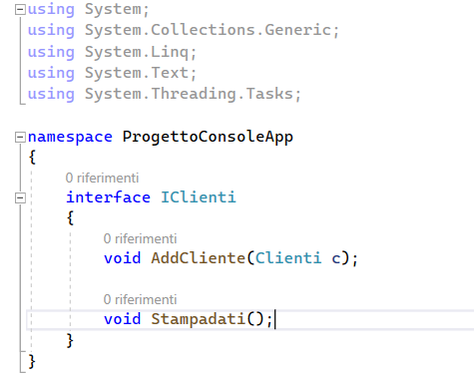
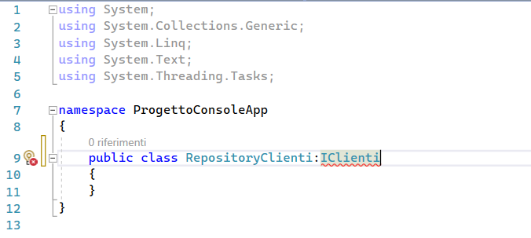
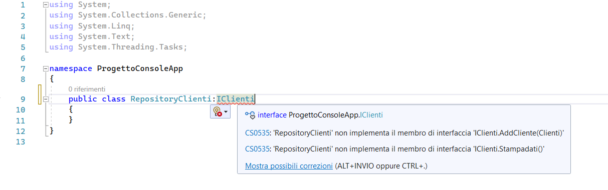
14 Novembre 2022
Module 0 – Object Oriented Programming Fundamentals
Questa è la definizione dell’interfaccia IClienti. Si dovrà creare un
RepositoryClienti (classe concreta) che deriva da questa interfaccia. Si
sceglierà dal menu intelligente la creazione dell’interfaccia esplicita

Slide 42
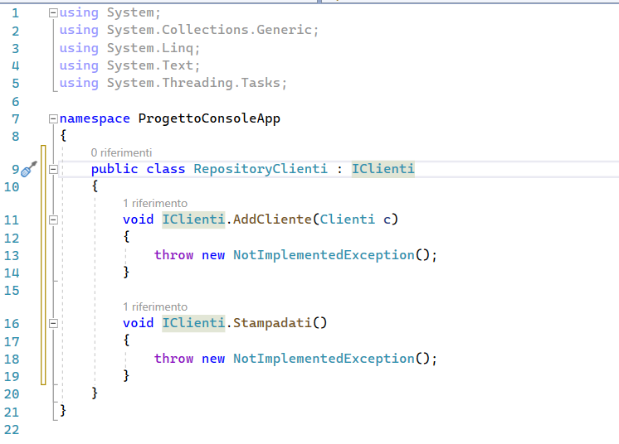
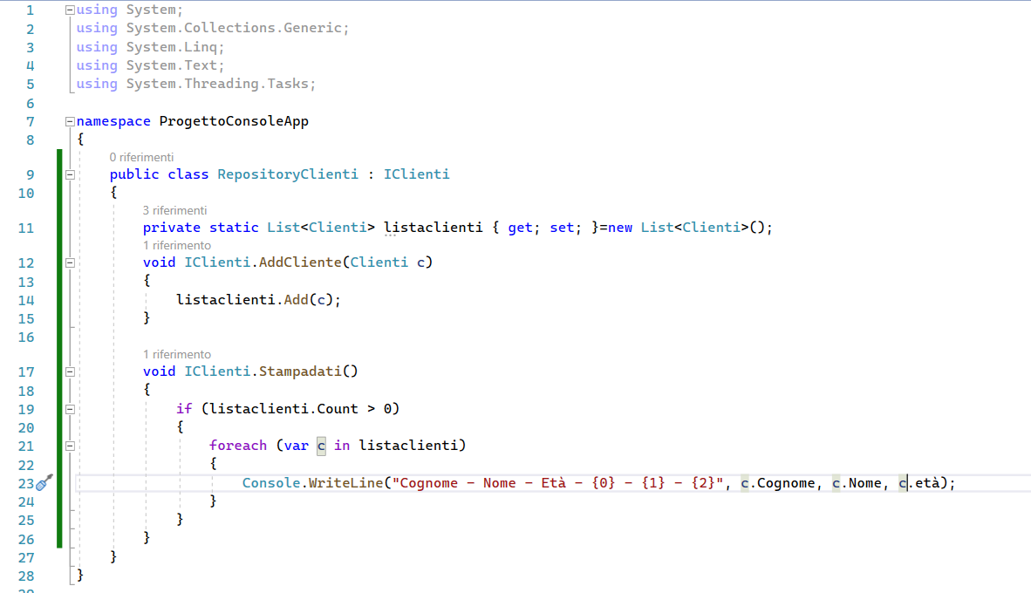
14 Novembre 2022
Module 0 – Object Oriented Programming Fundamentals

Slide 43
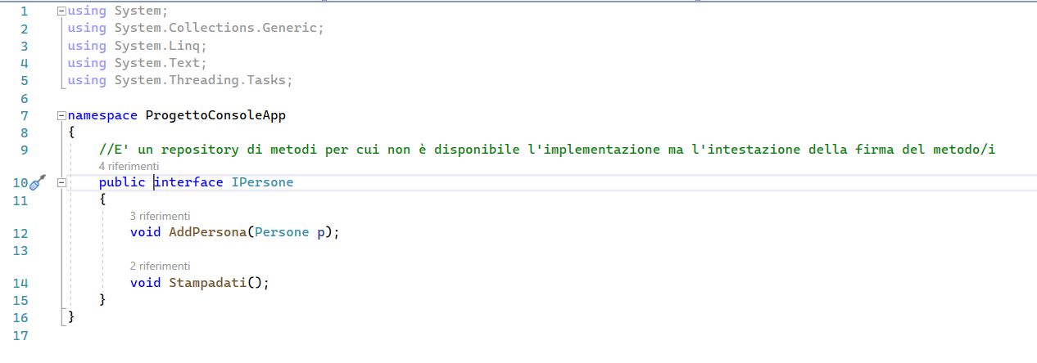
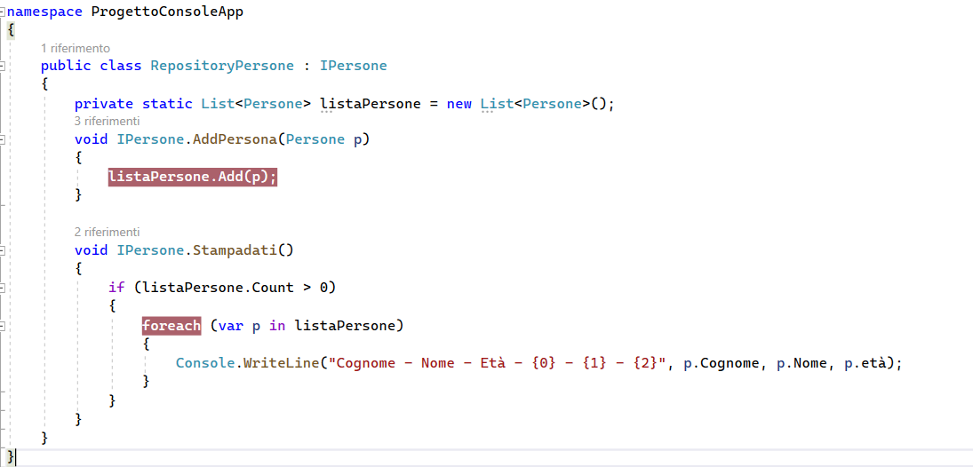
14 Novembre 2022
Module 0 – Object Oriented Programming Fundamentals
Questa interfaccia rappresenta il contratto al
quale l’applicativo dovrà sottostare per specializzare
quando saranno disponibili le logiche implementa-
tive dei metodi rubricati nella classe concreta
(classe derivata) RepositoryPersone.cs

Slide 44
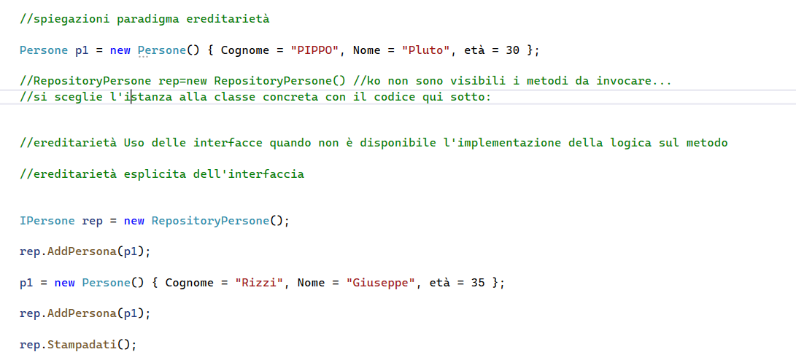
14 Novembre 2022
Module 0 – Object Oriented Programming Fundamentals
Con l’implementazione dell’interfaccia esplicita
si persegue l’obiettivo che se dovessimo avere
due metodi con lo stesso nome e firma fa da discri
minantem per l’applicazione dell’ereditarietà multipla
di una classe base da queste interfaccie, appunto il
nome dell’interfaccia stessa.
Si dichiara il tipo Ipersona rep al quale si eguaglia
l’istanza della classe RepositoryPersone()
Si invocherà il metodo AddPersona passando
l’istanza della classe Persone denominata p1
Il metodo aggiungerà tale istanza (istanza di persona)
ad una collection con modificatore static.
Il motivo perché si condivide la collection tra più istanze
di persone preservando così tutti gli items aggiunti.

Slide 45
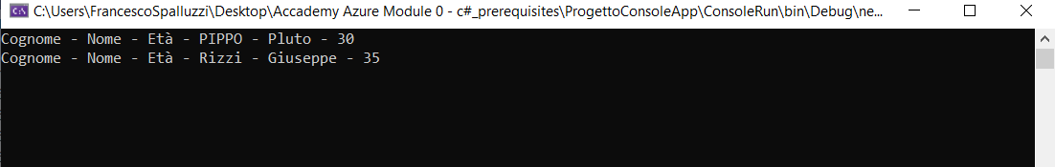
14 Novembre 2022
Module 0 – Object Oriented Programming Fundamentals
Sopra rappresentato l’output nella console application del codice implementato per l’utilizzo della classe Persone
con il repositoryPersone (classe derivata dall’interfaccia IPersone). Il codice a livello di implementazione è stato
rappresentato nella slide precedente

Slide 46
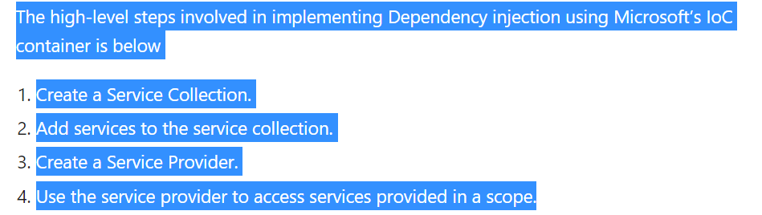
14 Novembre 2022
Module 0 – Object Oriented Programming Fundamentals
L’architettura .NET Core prevede nativamente la gestione del paradigma della DI

Slide 47
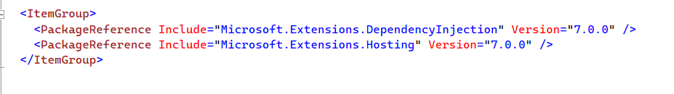

14 Novembre 2022
Module 0 – Object Oriented Programming Fundamentals

Slide 48

14 Novembre 2022
Module 0 – Object Oriented Programming Fundamentals

Slide 49

14 Novembre 2022
Module 0 – Object Oriented Programming Fundamentals

Slide 50

14 Novembre 2022
Module 0 – Object Oriented Programming Fundamentals
using Microsoft.Extensions.DependencyInjection;

Slide 51

14 Novembre 2022
Module 0 – Object Oriented Programming Fundamentals

Slide 52

14 Novembre 2022
Module 0 – Object Oriented Programming Fundamentals
Interfaccia Generica in modo da implementare una classe
Concreta che deriva da un certo tipo effettuando tutte le
opportune sostituzioni senza sbagliare affatto

Slide 53
14 Novembre 2022
Module 0 – Object Oriented Programming Fundamentals
Microsoft ha utilizzato opportunamente una tipologia di classi denominate astratte per implementare un
modello standardizzato per gestire il Data Access Layer. Esso è denominato ADO.Net
Le classi sono
DBConnection
DBCommand
DBDataReader
DBDataAdapter (trasforma un oggetto DBCommand in DataSet che risulta essere il resultset di una query eseguita
DataSet
Definite queste classi astratte tutte le società fornitrici di DataProvider si sono uniformate per creare il client
per ogni opportuno DBMS (es. SQL Server, MySQL, SQLlite, Oracle, DB2, etc. etc)

Slide 54
14 Novembre 2022
Module 0 – Object Oriented Programming Fundamentals
L’utilità delle classi astratte serve anche per definire un modello di business logic per il quale si possono
definire
Le proprietà o i metodi di quella classe con il modificatore virtual. In questo contesto si definisce una
prima implementazione di acquisire le informazioni caratteristiche di quella classe e poi nella classe concreta
(classe derivata) si può eseguire l’override nel caso di rispecializzazione dei comportamenti.
Le proprietà o i metodi di quella classe con il modificatore abastract. In questo contesto si definisce esclusivamente
l’intestazione della proprietà o del metodo e poi la logica implementativa viene differita nella classe concreta
(classe derivata)

Slide 55


14 Novembre 2022
Module 0 – Object Oriented Programming Fundamentals
Un modello di classe dove si applica l’ereditarietà con
l’interfaccia IComparable per permettere di effettuare
l’ordinamento alfabetico/numerico di una determinata
Proprietà invocando il metodo Sort. In questo caso
l’ordinamento applicato è decrescente dal più grande al
piccolo

Slide 56

14 Novembre 2022
Module 0 – Object Oriented Programming Fundamentals

Slide 57


14 Novembre 2022
Module 0 – Object Oriented Programming Fundamentals
Il passaggio per valore quando viene invocato un metodo
permette di eseguire modifiche all’argomento durante la
sua esecuzione e non impatta modifiche al programma
chiamante. In sostanza viene passato un clone di quell’argo-
mento
In sostanza il passaggio per riferimento quando
viene invocato un metodo permette di eseguire
modifiche all’argomento all’interno del programma
chiamante per via del fatto che si agisce diretta-
mente sull’address di memoria

Slide 58

14 Novembre 2022
Module 0 – Object Oriented Programming Fundamentals
Nell’implementazione dell’intestazione di un metodo
si possono dichiarare alla fine dell’indicazione dei
parametri non formali detti anche facoltativi o optional
Questo permette di passare solo quelli obbligatori
In caso si passano al metodo valori opzionali
Il valore opzionale viene riassegnato con quello
passato durante l’invocazione del metodo
Quando invece si ha l’esigenza di dover passare un
elenco di argomenti si può definire il metodo
definendo l’argomento come elenco di parametri

Slide 59

14 Novembre 2022
Module 0 – Object Oriented Programming Fundamentals
Si possono passare come
argomenti ,durante l’invocazione
del metodo, di tipo Nullable
così da prevedere due possibilità:
Caso del valore disponibile
Oppure null

Slide 60
14 Novembre 2022
Module 0 – Object Oriented Programming Fundamentals
Classi e metodi sealed
Concetto di Partial class
Concetto di classi static e Extension Method
Nella classi potremmo trovare una serie di metodi con modificatore di accesso selead Significa che in caso di ereditarie
tà applicata a quella classe non potremmo applicare l’ereditarietà su quel metodo nella classe derivata.
Il modificatore Partial accanto all’intestazione della classe significa che potremmo definire la struttura di una classe in
più file fisici e poi il compilatore permetterà la creazione di un’unica definizione di quella classe
I metodi estesi (o Extention Method) servono per creare dei metodi che saranno applicati per un determinato tipo
Primitivo o custom. Bisognerà creare una classe pubblica con modificatore static Il Metodo stesso deve avere come argo-
mento il modificatore this applicato prima della definizione del tipo dell’argomento

Slide 61


14 Novembre 2022
Module 0 – Object Oriented Programming Fundamentals
Classi e metodi sealed
Concetto di Partial class
Concetto di classi static e Extension Method

Slide 62
14 Novembre 2022
Module 0 – Object Oriented Programming Fundamentals
Modello ADO.Net – Cenni architetturuali
Proteggere la sezione dell’app.config (connectionstring)
in fase di distribuzione dell’applicazione
Concetto di serializzazione con XMLSerialization - JSON
Cenni di informatica distribuita – Serializzazione XML versus Serializzazione JSON

Slide 63
14 Novembre 2022
Module 0 – Object Oriented Programming Fundamentals
Modello ADO.Net – Cenni architetturuali
Dall’architettura delle classi astratte o interfacce sulle quali si incentra tutto il modello ADO.Net annoveriamo:
La classe Connection che unitamente al provider dati (System.Data.SqlClient) diventa SQLConnection
La classe Command che unitamente allo stesso provider diventa SQLCommand
La classe DataReader diventa SQLDataReader
La classe DataAdapter che diventa SQLDataAdapter (classe che trasforma un oggetto Command in DataSet)

Slide 64
14 Novembre 2022
Module 0 – Object Oriented Programming Fundamentals
Modello ADO.Net – Cenni architetturuali
La classe Command permette di configurare lo Statement SQL di query.
Le query possono essere di quattro tipi:
Query di insert
Query di Select (o query di selezione dove si va anche a configurare un eventuale join)
Query di Update (o query di aggiornamento)
Query di Delete (o query di cancellazione)
La proprietà, che deve essere valorizzata al fine di impostare esplicitamente o implicitamente la query, è
denominata CommandText. Nel caso di storedprocedure la proprietà CommandText viene valorizzata
con il nome della stored e la proprietà CommandType con l’enum StoredProcedure.

Slide 65
14 Novembre 2022
Module 0 – Object Oriented Programming Fundamentals
Modello ADO.Net – Cenni architetturuali
Per la costruzione delle query parametriche (discorso vale sia per le query di:
Comando (query di Insert – Update – Delete)
Proiezione /query di Join
Si va a volorizzare opportunamente la classe SQLParameter e la collection Parameters dell’oggetto Command
Per trasformare l’oggetto Command in DataSet si va a valorizzare opportunamente una o tutte le proprietà di
tipo SQLCommand: SelectCommand – InsertCommand – UpdateCommand – DeleteCommand
I metodi rispettivamente per riempire il DataSet oppure eseguire una operazione di Sincronizzazione DataSet con
la tabella o le tabelle del database sono: Fill per popolare il DataSet o Update. Anche in quest’ultimo caso si utilizza
La classe SQLParameter e l’enum RowState del DataSet per vedere il singolo stato dell’istanza di DataRow

Slide 66

14 Novembre 2022
Module 0 – Object Oriented Programming Fundamentals
Proteggere la sezione dell’app.config (connectionstring)
in fase di distribuzione dell’applicazione
Possiamo aggiungere due tipologie di file di configurazione
app.config per applicazioni .NET 6.0 solo da distribuire su computer
Windows
appsettings.json
Obiettivo Si può trovare la modalità programmatica di proteggere la
Sezione ConnectionString in modo da poter leggere a run-time la chiave
ma aprendo con un blocco notes il file di configurazione app.config non sarà
Comprensibile tale sezione per via di essere stata opportunamente crittografata

Slide 67

14 Novembre 2022
Module 0 – Object Oriented Programming Fundamentals
Da Nuget si aggiunge al progetto il namespace
System.Configuration.ConfigurationManager che è missing come mancava
Il provider SQLClient System.Data.SqlClient

Slide 68


14 Novembre 2022
Module 0 – Object Oriented Programming Fundamentals

Slide 69



14 Novembre 2022
Module 0 – Object Oriented Programming Fundamentals
User Secrets with Console Application Cross Platform,
dotnet user-secrets init
dotnet user-secrets set "MySecret" "12345"

Slide 70
14 Novembre 2022
Module 0 – Object Oriented Programming Fundamentals
Concetto di serializzazione con XMLSerialization - JSON
Con la serializzazione si persegue l’obiettivo di permettere,dato un tipo inizializzato (sicuramente una classe
oppure una collection generica) di finalizzare la persistenza in memoria o su disco.
Può avvenire in due modalità diverse:
XML attraverso la classe XMLSerialization oppure direttamente il concetto di WebService protocollo SOAP
JSON (struttura di un file di testo con estensione .json chiave valore)
Per quest’ultima forma di persistenza si può seguire la strada nativa ossia usando il namespace System.Text.Json
oppure utilizzando la libreria Newtonsoft JSON.NET. Seguendo la strada delle WebApi si può perseguire lo stesso
obiettivo

Slide 71

14 Novembre 2022
Module 0 – Object Oriented Programming Fundamentals
Cenni di informatica distribuita – Serializzazione XML versus Serializzazione JSON
Si crea una Web Application (.NET Framework) empty e poi si va
ad aggiungere un nuovo elemento (Servizio Web con estensione
*.asmx) come si vede dallo screen.
Ogni metodo (endpoint) che deve essere esposto pubblicamente
attraverso il canale http si dovrà «etichettarlo» con un decorator
[WebMethod].
In sostanza è una classe che deriva da System.Web.Services.WebService

Slide 72

14 Novembre 2022
Module 0 – Object Oriented Programming Fundamentals
Cenni di informatica distribuita – Serializzazione XML versus Serializzazione JSON
Avviando l’applicazione nel browser abbiamo questa rappresentazione:
Abbiamo due endpoint pubblici
GetListaOperazioni
HelloWorld («banale ma da l’idea»)
Un link al file WSDL generato dal servizio ASP.Net
Questo file è importantissimo per realizzare un client
Con tecnologia diversa anche da .NET

Slide 73


14 Novembre 2022
Module 0 – Object Oriented Programming Fundamentals
Cliccando su uno dei due endpoint (ad esempio GetListaPersona) si potrà cliccare sul pulsante Richiama
L’output della risposta sarà la serializzazione in
Xml della collection generics

Slide 74


14 Novembre 2022
Module 0 – Object Oriented Programming Fundamentals
Cenni di informatica distribuita – Serializzazione XML versus Serializzazione JSON
Quando si realizza il client (ossia una Console Application, una Web Application, etc. etc) bisognerà opportunamente
nel progetto aggiungere un riferimento al servizio (in questo caso bisogna aver l’url del file WSDL (File di descrizione
del servizio)

Slide 75


14 Novembre 2022
Module 0 – Object Oriented Programming Fundamentals
Si fa clic destro sul nome della soluzione -> si seleziona dal
menu Contestuale e si sceglie proprietà
Dalla finestra di dialogo si opta per Progetti di avvio multipli
E si crea un ordine (WebServiceSoap prima e ClientCrossPlatform)

Slide 76



14 Novembre 2022
Module 0 – Object Oriented Programming Fundamentals
Cenni di informatica distribuita – Serializzazione XML versus Serializzazione JSON

Slide 77
Code Tools
Install development environment (Visual Studio,
VS code, SSMS, PowerShell)

Slide 78
14 Novembre 2022
Module 0 – Install Development Environment
Visual Studio
Visual Studio Code
SQL Server Management Studio
PowerShell

Slide 79

14 Novembre 2022
Module 0 – Install Development Environment
Visual Studio
Quando si scarica Visual Studio nella versione 2022 collegandosi alla pagina web cercata con Google Visual Studio
Dev Essentials loggandosi con un account hotmail valido, si ottiene un pannello di scelta dei carichi di lavoro:
Sviluppo ASP.Net e Web
Sviluppo Azure
Sviluppo Python
Sviluppo Node.js
Sviluppo Desktop Net
Sebbene nella successiva slides notate che
sono stati selezionati altri carichi dovreste
per adesso selezionare solo questi
Carichi di lavoro elencati

Slide 80

14 Novembre 2022
Module 0 – Install Development Environment
Visual Studio
Quando si scarica Visual Studio nella versione 2022 collegandosi alla pagina web cercata con Google Visual Studio
Dev Essentials loggandosi con un account hotmail valido, si ottiene un pannello di scelta dei carichi di lavoro:

Slide 81
14 Novembre 2022
Module 0 – Install Development Environment
Install SQL Server Management Studio
SQL SERVER MANAGEMENT Studio SSMS -> E’ un client tools professionale per poter gestire l’interazione con
tutti i servizi base/avanzati per le istanze di SQL Server
Istanze di SQL Server in Cloud di Azure
Istanze di SQL Server standalone in versione Standard / Developer Edition / Enterprise / sviluppo con l’utility
SQLLocalDB /EXPRESS
Il servizio di Database Engine è quello utilizzato per modellare un Database relazionale in base all’analisi di progetto

Slide 82



14 Novembre 2022
Module 0 – Install Development Environment
Install SQL Server Management Studio

Slide 83


14 Novembre 2022
Module 0 – Install Development Environment
Install SQL Server Management Studio
Una volta superata con successo la fase
di login all’istanza indicata nella finestra
di dialogo ecco l’elenco dei possibili database
creati sull’istanza. Nel caso l’istanza è senza
Database sotto database non saranno presenti
alcuna voce. I database di sistema si

Slide 84
14 Novembre 2022
Module 0 – Install Development Environment
Cenni sull’uso e configurazione di Visual Studio Code
Visual Studio Code è un altro editor arricchito di tanti plug-in per estendere le sue funzionalità anche con lo sviluppo
di applicazioni su workstation anche diverse da Windows (Molto comodo per sviluppare anche applicazioni su Azure
/applicazioni cross-platform) Si integra anche l’accesso a Github oppure alla sottoscrizione di Azure. C’è anche il plug-in
per accedere alle istanze di SQL Server

Slide 85


14 Novembre 2022
Module 0 – Install Development Environment
Cenni sull’uso e configurazione di Visual Studio Code

Slide 86

14 Novembre 2022
Module 0 – Install Development Environment
Cenni sull’uso e configurazione di Visual Studio Code
Immaginiamo volessimo creare un progetto Console Application .NET CrossPlatform con VSCODE:
Step Creazione di una cartella da terminale (accedere al terminale dal menu)
Digitare dotnet new console dopo aver avuto accesso alla cartella con il comando cd <nome cartella>
Dal menu File selezionare la cartella appena creata
Ecco l’output dopo aver eseguito correttamente le operazioni precedenti

Slide 87

14 Novembre 2022
Module 0 – Install Development Environment
Cenni sull’uso e configurazione di Visual Studio Code

Slide 88

14 Novembre 2022
Module 0 – Install Development Environment
Cenni sull’uso e configurazione di Visual Studio Code

Slide 89

14 Novembre 2022
Module 0 – Install Development Environment
Cenni sull’uso e configurazione di Visual Studio Code
Sebbene da PowerShell Terminal si crea
Un progetto console Cross Platform per
eseguirlo all’interno di visual studio code
sia in modalità Debug che non si deve installare
dal marketplace l’estensione C#
Dopo l’installazione ed eseguendo l’operazione dal
Menu Debug si ottiene l’output stesso nel terminale
dopo la fase di compilazione del progetto

Slide 90
14 Novembre 2022
Module 0 – Install Development Environment
PowerShell -> PowerShell integrato in Visual Studio
PowerShell -> integrato in Visual Studio Code
PowerShell -> integrato nel Sistema operativo

Slide 91
C# First Steps
First Steps With C#

Slide 92
14 Novembre 2022
First Steps with C#
Write your first lines of C# code.
Use two different techniques to print a message to a text console.
Diagnose errors when you type code incorrectly.
Identify different C# syntax elements like operators, classes, and methods.

Slide 93


First Steps with C#
14 Novembre 2022
Quando si crea una Console Application
In Visual Studio 2022 spuntando nella
fase di configurazione «Non utilizzare la
Feature Top Level Statements»,
la struttura del codice applicativo che
genera una Console Application si presenta
come nello screen accanto
Modificatore internal accanto alla classe
Program
La firma dell’entry point Main si presenta
static void Main(string[] args]. In virtù
di questo la classe è Statica e per cui al
metodo di entry point si accede
Program.Main(string[] args]
Output dopo la compilazione
Applicazione Cross-Platform (.NET 6.0)
ossia eseguibile non solo sul sistema
operativo Windows bensì anche su Linux
/MAC OS
Output «banale» -> Hello World

Slide 94



14 Novembre 2022
First Steps with C#
Durante la compilazione di questo stesso progetto
(rispetto alla precedente slide si sono eseguite le
operazioni di rinominare Program.cs in HelloWorldCorretto.cs
ed aggiungere una nuova classe di nome HelloWorldNonCorretto.cs
copiando lo stesso codice della classe precedente e cambiando
Il modificatore di accesso da private (situazione di default) in
public e modificando la classe Console in console minuscolo
Ci sono degli errori di compilazione descritti nella slides successiva

Slide 95


14 Novembre 2022
First Steps with C#
Il nome console non esiste nel contesto corrente
Nel programma è definito più di un punto di ingresso
Regola violata -> In un progetto di Console Application -> non ci possono assolutamente essere più di un punto
di ingresso. Quindi l’errore CS0017 bisogna risolverlo per aggirare l’ostacolo effettuando le seguenti operazioni:
Nel codice sorgente in corrispondenza della riga 5 -> chiamare il metodo Main in StampaMessaggio

Slide 96

14 Novembre 2022
First Steps with C#
OUTPUT Console Application dopo la risoluzione degli errori di compilazione

Slide 97


First Steps with C#
14 Novembre 2022
Altro errore di compilazione scatenato nel sorgente HelloWorldNonCorretto1.cs
Si risolve l’errore CS1012 -> sostituendo l’apice in doppi apici come correttamente dovrebbe essere
Nel caso si dovesse proprio stampare nella Console Application un carattere solo allora il singolo apice è corretto

Slide 98


First Steps with C#
14 Novembre 2022
Fare Control+C sulla classe HelloWorldNonCorretto1 e successivamente
Control+V verrà aggiunta alla soluzione una copia, rinominarla
In HelloWorldMultiMessage.cs (rinominare successivamente anche
nel sorgente il nome della classe)
Console.Write scrive una serie di messaggi tutti in linea
Console.WriteLine scrive ogni messaggio su una linea diversa

Slide 99





14 Novembre 2022
First Steps with C#

Slide 100

First Steps with C#
14 Novembre 2022
Sia dato il seguente Output, costruire un entry point di una console Application per generarlo:
Utilizzare le diverse forme di poter incrementare o decrementare un valore

Slide 101

14 Novembre 2022
First Steps with C#
Sia dato questo «spezzone di codice) perché
Console.WriteLine(«Second» + valuue++);
produce lo stesso output della prima riga
e poi perché dalla terza istruzione fino all’ultima
si riprende con l’incremento unitario?
Motivare perché l’output è zero e non 0.5?

Slide 102

14 Novembre 2022
First Steps with C#
addition assignment operator

